Slide 1
TIẾT 1

Slide 2
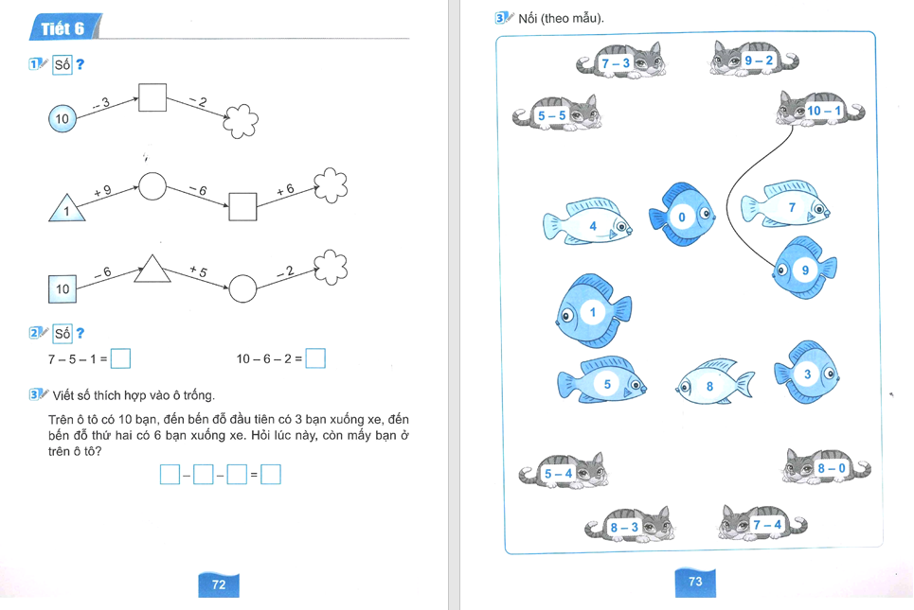

Slide 3
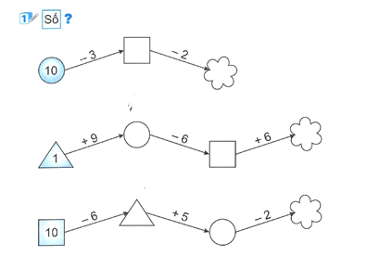
7
5
10
10
4
4
7
9

Slide 4
1
2

Slide 5
10
3
6
1

Slide 6
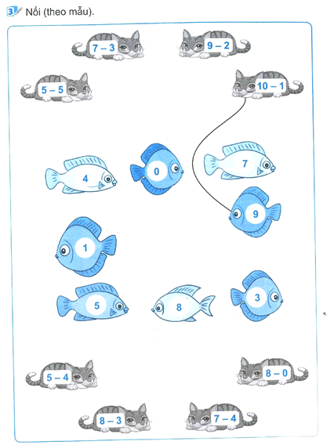

Slide 7
TIẾT 2

Slide 8
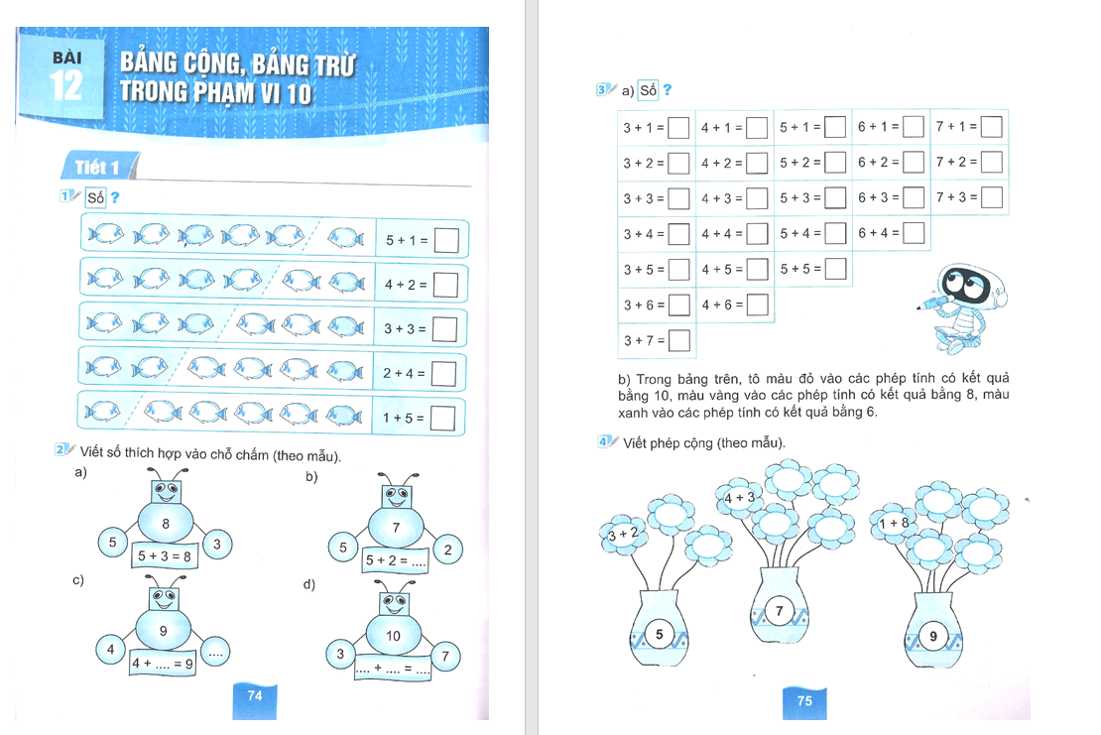

Slide 9
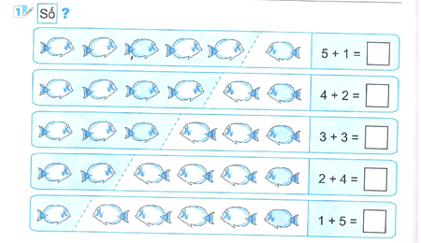
6
6
6
6
6

Slide 10
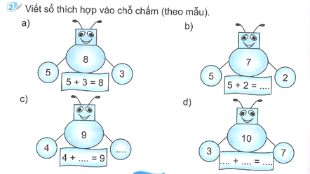
7
5
3
7
10

Slide 11
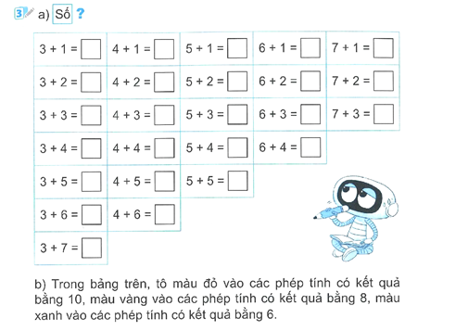
6
7
8
4
5
5 + 1 = 6
7 + 1 = 8
8
9
4 + 2 = 6
7
6 + 2 = 8
5
6
8
9
10
6
5 + 3 = 8
3 + 3 = 6
7
7 + 3 = 10
7
4 + 4 = 8
9
10
8
6 + 4 = 10
3 + 5 = 8
9
10
8
5 + 5 = 10
9
10
4 + 6 = 10
10
3 + 7 = 10

Slide 12
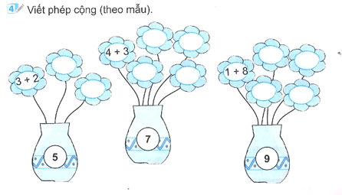
5 +2
6 +1
6 +3
5 +4
4 +1
7 +0
1 +6
5 +0
7 +2
9 +0

Slide 13
TIẾT 3

Slide 15
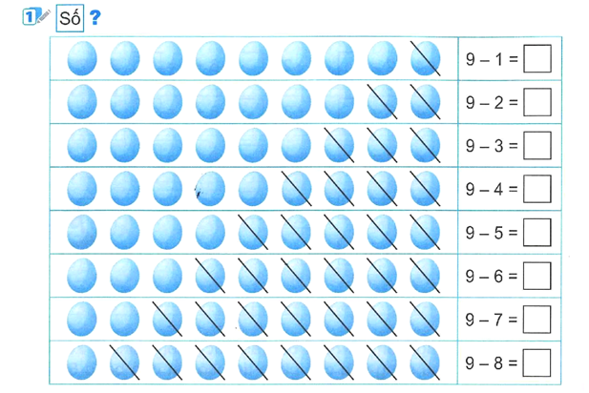
8
7
6
5
4
3
2
1

Slide 16
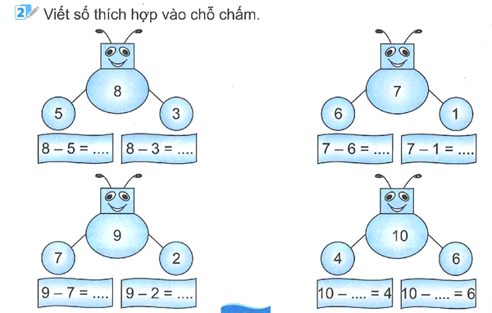
3
5
1
6
2
7
6
4

Slide 17
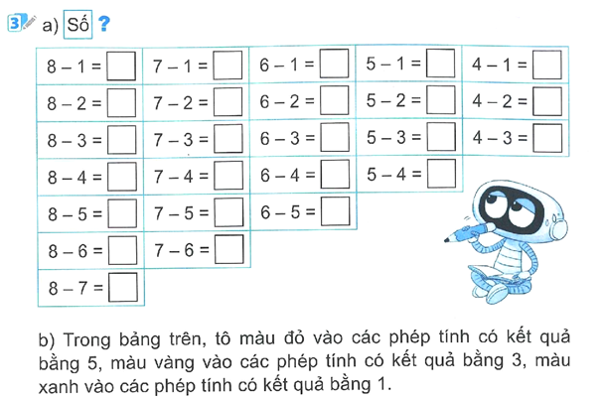
5
4
3
7
6
6 – 1 = 5
4 – 1 = 3
5
4
5 – 2 = 3
2
6
7 – 2 = 5
3
6 – 3 = 3
4 – 3 = 1
8 – 3 = 5
3
2
1
5
4
3
2
1
4
7 – 4 = 3
5 – 4 = 1
2
1
3
6 – 5 = 1
8 – 5 = 3
2
1
7 – 6 = 1
1
8 – 7 = 1

Slide 18
